Slide 1


STRATEGIA ZINTEGROWANE INWESTYCJE TERYTORIALNE
Z MODELEM STRUKTURY FUNKCJONALNO – PRZESTRZENNEJ
OBSZARU FUNKCJONALNEGO SŁAWNA
PROJEKT NA DZIEŃ 13.09.2023 r.
Konsultacje społeczne
20 października 2023 r., Darłowo

Slide 2
PROJEKT
STRATEGII ZINTEGROWANE INWESTYCJE TERYTORIALNE Z MODELEM STRUKTURY FUNKCJONALNO – PRZESTRZENNEJ OBSZARU FUNKCJONALNEGO SŁAWNA
1. Wstęp
2. Synteza diagnozy, analiza uwarunkowań i powiązań strategicznych
3. Cele partnerstwa i ich operacjonalizacja
4. Wymiar przestrzenny w strategii rozwoju obszaru partnerstwa
5. Projekty
6. Wdrażanie: warunki i procedury obowiązujące w realizacji strategii
7. Opis procesu zaangażowania partnerów społeczno-gospodarczych
8. Źródła finansowania

Slide 3






































ATUTY
SŁABOŚCI
Synteza diagnozy
SZANSE
ZAGROŻENIA

Slide 4
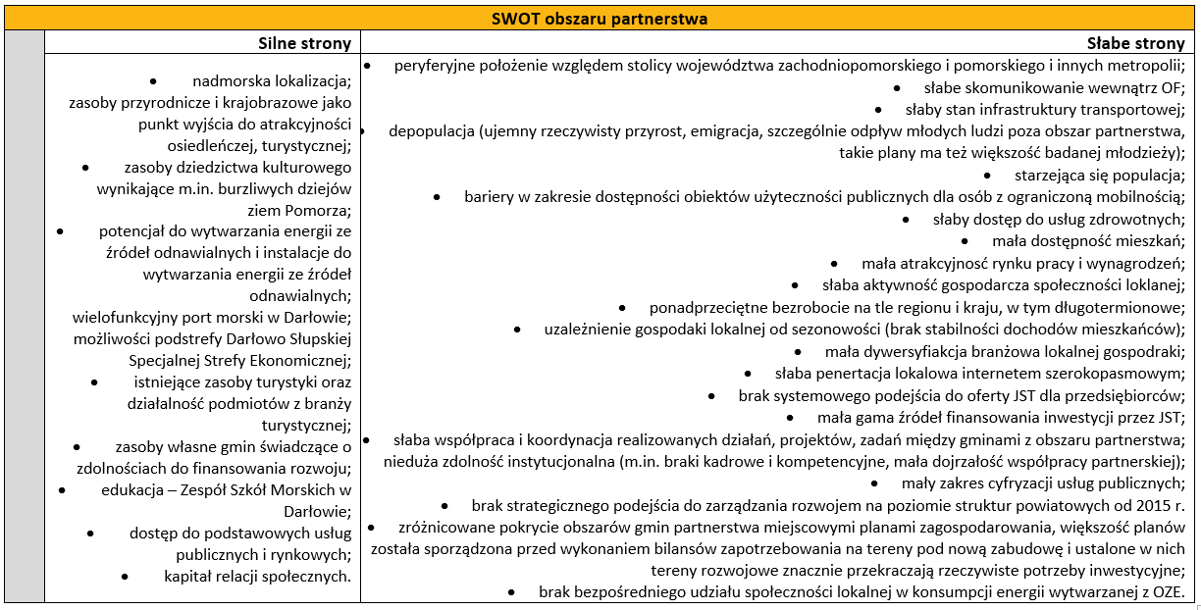
Synteza diagnozy - SWOT

Slide 5
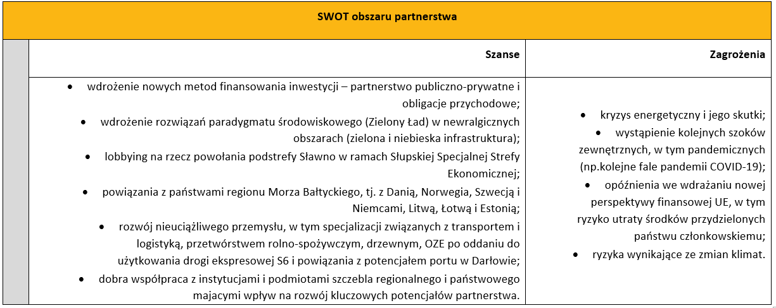
Synteza diagnozy - SWOT

Slide 6

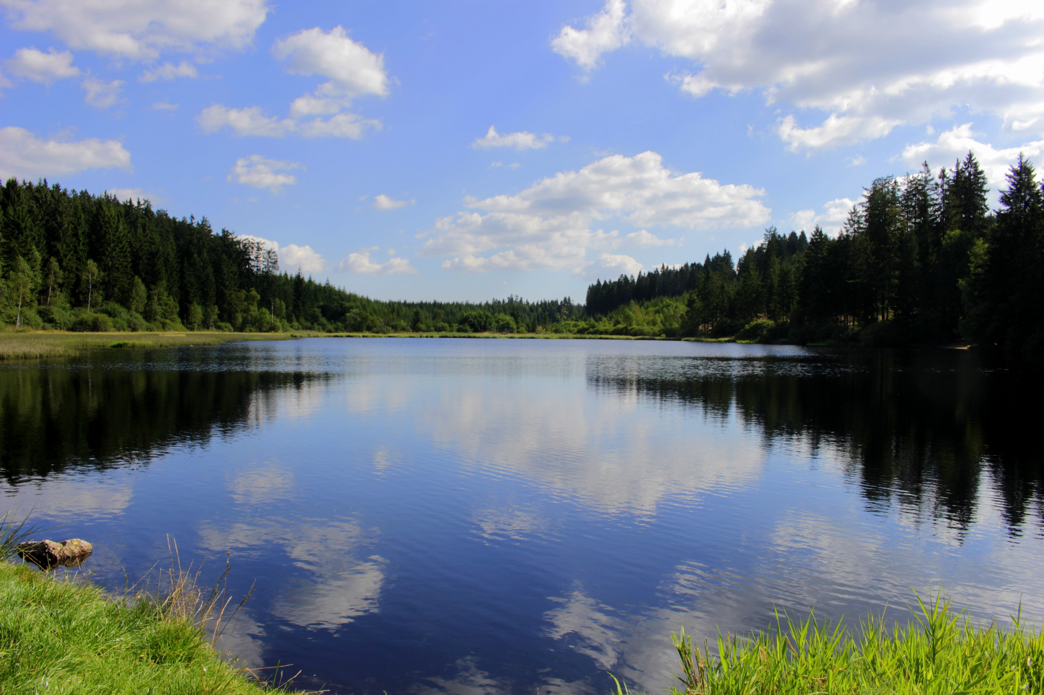
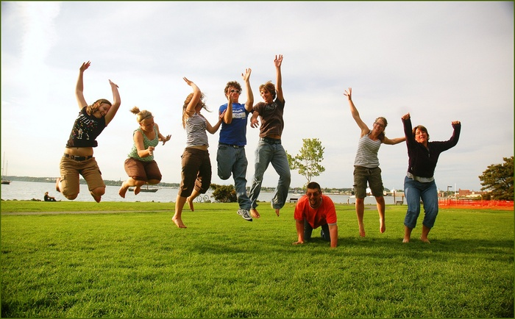
Synteza diagnozy Problemy rozwojowe OF Sławna
WYMIAR GOSPODARCZY:
mała dywersyfikacja branżowa działalności gospodarczej
brak zrównoważonego i projakościowego podejścia do rozwoju turystyki
niewykorzystane zasoby i potencjały pasa centralnego i południowego OF
nieduża aktywność gospodarcza lokalnej społeczności
mała liczba średnich i dużych przedsiębiorstw generujących odpowiednią wartość dodaną
słabo rozwinięty rynek pracy i relatywnie niskie zarobki
niedobór wykształconych osób operujących na lokalnym rynku
niewykorzystany potencjał atrakcyjnych obszarów inwestycyjnych
brak systemowego wspierania rozwoju przedsiębiorczości
słaba koordynacja działań z zakresu promocji gospodarczej między gminami OF
WYMIAR ŚRODOWISKOWO-PRZESTRZENNY:
peryferyjne położenie OF względem ośrodków metropolitarnych
słabo rozwinięty i niezrównoważony system transportu zbiorowego w OF i z większymi ośrodkami miejskimi
słaby stan i poziom rozwoju infrastruktury technicznej
rosnąca antropopresja, szczególnie w pasie nadmorskim
okresowe przekroczenia zanieczyszczenia powietrza
WYMIAR SPOŁECZNY:
depopulacja
starzejąca się populacja
słaba dostępność i jakość usług publicznych
mała dostępność fizyczna i finansowa mieszkań
zbyt niska aktywność społeczna

Slide 7
Potrzeby rozwojowe OF Sławna
Pobudzanie działalności gospodarczej
Gospodarka morska i energetyka odnawialna wybrzeża
Wzmocnienie potencjału turystycznego w sposób zrównoważony na bazie zdywersyfikowanych, endogenicznych zasobów i atrakcyjności oferty całorocznej
Usługi publiczne na rzecz potencjału osiedleńczego
Synteza diagnozy
Zielono-niebieski ład
Identyfikacja i budowanie potencjałów niezwiązanych z zasobami wybrzeża
Innowacje finansowe
Zdolność instytucjonalna partnerstwa

Slide 8
Potrzeby rozwojowe OF Sławna
Pobudzenie działalności gospodarczej
współpraca JST z przedsiębiorcami (m.in. z lokalnymi MŚP, stymulowanie współpracy między MŚP);
Gospodarka morska i energetyka odnawialna wybrzeża
inwestowanie/sprzyjanie inwestycjom w usługi portowe, budowę i serwis instalacji do produkcji energii elektrycznej i cieplnej z OZE, żeglugę morską, turystykę morską;
warunki do tworzenia nowych przedsiębiorstw na wczesnym etapie ich powstawania (m.in. inkubatory przedsiębiorczości i przemysłowe);
wspieranie przetwórstwa rolnego i drzewnego (m.in. kreowanie produktów regionalnych, tworzenie lokalnych inkubatorów przetwórstwa rolnego);
wykorzystanie narzędzi ekonomii społecznej;
wspieranie e-gospodarki i telepracy
analiza możliwości i lobbing na rzecz udziału portu w Darłowie jako bazy do obsługi energetyki wiatrowej na morzu;
budowanie grup producenckich i wspieranie rozwoju lokalnych klastrów energetycznych opartych o dostępne potencjały energetyki odnawialnej (w tym biomasy z terenów niewykorzystywanych w rolnictwie);
silna i projakościowa edukacja branżowa

Slide 9
Potrzeby rozwojowe OF Sławna
Wzmocnienie potencjału turystycznego w sposób zrównoważony na bazie zdywersyfikowanych, endogenicznych zasobów i atrakcyjności oferty całorocznej
projakościowy rozwój obiektów turystycznych, infrastruktury oraz usług turystycznych w kierunku turystyki zrównoważonej w pasie nadmorskim i poza nim (m.in. agroturystyki i innych form rekreacji na obszarach wiejskich);
rozwój turystyki aktywnej (m.in. sieci tras rowerowych komplementarnych do systemu Sieci tras rowerowych Pomorza Zachodniego, współpraca przy rozbudowie sieci tras rowerowych o trasę „Wału Pomorskiego”; sieci szlaków pieszych);
wykorzystanie potencjału jezior (Bukowo, Kopań, Łętowskie, Wicko) i rzek (w szczególności Wieprzy i Grabowej), do rozwoju turystyki wodnej (m.in. kajakowej, żeglarstwa, windsurfingu, itp.);
rozwój turystyki zdrowotnej, wellness&spa na bazie potencjału m.in. uzdrowiska;
wzmacnianie potencjału dziedzictwa materialnego i niematerialnego oraz walorów przyrodniczych sprzyjających rozwojowi turystyki poznawczej;
integrowanie potencjałów turystycznych poza pasem nadmorskim systemami transportowymi (sieciowanie produktów turystycznych) - np. w formie busa nadmorskiego operującego w systemie hop-on/hop-off;
rozwój nowoczesnej infrastruktury uzupełniającej (m.in. stacje ładowania rowerów elektrycznych) pozwalających na zwiększenie udziału ruchu rowerowego w podziale modalnym podróży na obszarze gmin partnerstwa;
promocja marki turystycznej OF

Slide 10
Potrzeby rozwojowe OF Sławna
Identyfikacja i budowanie potencjałów niezwiązanych z zasobami wybrzeża
analiza bilansu terenu pod inwestycje (m.in. pod inkubator przemysłowy, centra transportowo-logistyczne w związku z przebudową drogi krajowej do standardów drogi ekspresowej;
Usługi publiczne na rzecz potencjału osiedleńczego
zwiększenie dostępności mieszkaniowej (m.in. budownictwo społeczne, komunalne);
rozwój sektora drzewnego (m.in. produkcja towarów wysokoprzetworzonych; wsparcie utworzenia klastra drzewnego);
lobbing na rzecz zmiany rynku handlu drewnem nieprzetworzonym;
stymulowanie rozwoju ekorolnictwa, przemysłu rolno - spożywczego
poprawa jakości i dostępności usług publicznych (m.in. edukacja, zdrowie, usługi dla srebrnego sektora, usługi społeczne i opiekuńcze, wsparcie na rzecz rodziny, całoroczny transport publiczny dostosowany do potrzeb mieszkańców i turystów);
dostępu do narzędzi komunikacji zdalnej oraz cyfryzacja usług publicznych;
wspieranie wzajemnego uzupełniania się potencjałów i usług głównych miast obszaru partnerstwa;
wzrost atrakcyjności miast przez rewitalizację i tworzenie atrakcyjnych przestrzeni publicznych;
zarządzanie rozwojem opartym na endogenicznym potencjale przyrodniczym i kulturowym w duchu dialogu społecznego

Slide 11
Potrzeby rozwojowe OF Sławna
Zielono-niebieski ład
Zaprojektowanie i wdrożenie rozwiązań m.in. z zakresu:
Zdolność instytucjonalna partnerstwa
wzmocnienie zdolności w zakresie zarządzanie rozwojem i więzi partnerskich (m.in. poprzez doradztwo, szkolenia, stworzenie systemu komunikacji i współpracy partnerstwa)
Innowacje finansowe
maksymalizacja wykorzystania środków perspektywy finansowej UE na lata 2021 – 2027 przy jednoczesnym, stopniowym uniezależnianiu polityki inwestycyjnej od funduszy unijnych (zaprojektowanie i wdrożenie nowych metod finansowania inwestycji, m.in. partnerstwo publiczno-prywatne)
zwiększenie efektywności energetycznej i oszczędności energii,
ograniczenia emisji gazów cieplarnianych (GHG) i innych zanieczyszczeń,
utrzymanie dobrej jakości powietrza, bezpiecznego brzegu morskiego, zabezpieczenia przeciwpowodziowego i retencji wód, dbania o czystość rzek stanowiących zlewnię Morza Bałtyckiego

Slide 12

CZEGO PRAGNIEMY I DO CZEGO DĄŻYMY
MISJA
PARTNERSKA WSPÓŁPRACA NA RZECZ POPRAWY JAKOŚCI ŻYCIA NASZYCH MIESZKAŃCÓW, STWARZANIE ATRAKCYJNYCH WARUNKÓW POBYTU DLA PRZYJEZDNYCH Z WYKORZYSTANIEM NAJWIĘKSZYCH POTENCJAŁÓW OBSZARU ORAZ POPRZEZ ZNIWELOWANIE KLUCZOWYCH DEFICYTÓW
WIZJA
OF SŁAWNA W 2023+ TO MIEJSCE:
ROZWIJAJĄCE SIĘ W OPARCIU O ZINTEGROWANĄ SPOŁECZNOŚĆ, ZASOBY NATURALNE I KULTUROWE ORAZ PRZYJAZNE WARUNKI ROZWOJU PRZEDSIĘBIORCZOŚCI,
ATRAKCYJNE DO ŻYCIA,
CECHUJĄCE SIĘ CZYSTYM ŚRODOWISKIEM NATURALNYM, DOBRZE ROZWINIĘTYM DOSTĘPEM DO WYSOKIEJ JAKOŚCI USŁUG PUBLICZNYCH I INFRASTRUKTURY ORAZ BOGATĄ OFERTĄ TURYSTYCZNĄ BAZUJĄCĄ NA UNIKATOWYCH ZASOBACH LOKALNYCH

Slide 13
Cel 1. Atrakcyjne miejsce do życia blisko natury
Cel 2. Zielona transformacja
Cel 3. Konkurencyjna gospodarka
Cel 4. Zrównoważona i jakościowo atrakcyjna turystyka oparta na poszanowaniu dziedzictwa kulturowego i przyrodniczego
Zintegrowana społeczność żyjąca w estetycznej i w zrównoważony sposób zagospodarowanej przestrzeni publicznej, z dostępnymi usługami poprawiającymi jakość życia
Spójnie zdefiniowany obszar funkcjonalny na mapie turystycznej województwa zachodniopomorskiego z rozwiniętą infrastrukturą
i produktami skierowanymi do turystów krajowych i zagranicznych
Czyste środowisko, dostępność transportowa i bezpieczeństwo energetyczne oparte na odnawialnych źródłach energii
Dobrze rozwijająca się różnorodna, konkurencyjna, perspektywiczna działalność gospodarcza, wykorzystująca w sposób zrównoważony lokalne zasoby przyrodnicze, kulturowe, ludzkie i infrastrukturalne

Slide 14
Kierunki działania
Cel strategiczny 1. Atrakcyjne miejsce do życia blisko natury
Funkcjonalna przestrzeń - zwiększenie estetyki i funkcjonalności przestrzeni publicznych
Dostępne i wysokiej jakości usługi wspierające jakość życia mieszkańców
Rozwój infrastruktury na potrzeby dostępnych i wysokiej jakości usług wspierających jakość życia mieszkańców
Stworzenie podstaw polityki zrównoważonego budownictwa, w tym mieszkaniowego

Slide 15
Kierunki działania
Cel strategiczny 2.
Zielona transformacja
Ochrona przyrody i zachowanie bioróżnorodności jako najcenniejszych walorów obszaru partnerstwa
Zwiększenie efektywności energetycznej oddziałującej na redukcję emisji gazów cieplarnianych i poprawę jakości powietrza
Poprawa bezpieczeństwa energetycznego – ukierunkowana na niezależność energetyczną
Adaptacja do zmian klimatu – podniesienie poziomu ochrony przed skutkami zmian klimatu i zagrożeń naturalnych
Stworzenie spójnego, zrównoważonego i przyjaznego użytkownikom systemu transportowego na OF i poprawa skomunikowania z otoczeniem
Edukacja wzmacniająca świadomość mieszkańców OF w zakresie zrównoważonego rozwoju

Slide 16
Kierunki działania
Cel strategiczny 3. Konkurencyjna gospodarka
Stymulowanie rozwoju lokalnej przedsiębiorczości
Polityka proinwestycyjna - poprawa atrakcyjności inwestycyjnej obszaru na rzecz wzrostu potencjału zatrudnienia, w tym wspólna oferta inwestycyjna
Wzmacnianie profilu gospodarczego obszaru funkcjonalnego – rozwój sektorów kluczowych i nowych branż, promowanie lokalnych specjalizacji oraz powiazań między nimi, w szczególności w zakresie usług portowych i transportowo-logistycznych, przemysłu drzewnego, przetwórstwa rolno-spożywczego, sektora OZE

Slide 17
Kierunki działania
Cel strategiczny 4.
Zrównoważona i jakościowo atrakcyjna turystyka oparta na poszanowaniu dziedzictwa kulturowego i przyrodniczego
Tworzenie i rozwój zintegrowanych produktów turystycznych wyznaczających markę turystyczną
Rozwój infrastruktury turystycznej na OF
Profesjonalizacja kadr w sektorze turystycznym
Partnerstwo na rzecz turystyki i efektywna komunikacja marketingowa stanowiąca podstawę kreowania pozytywnego wizerunku turystycznego OF Sławna

Slide 18
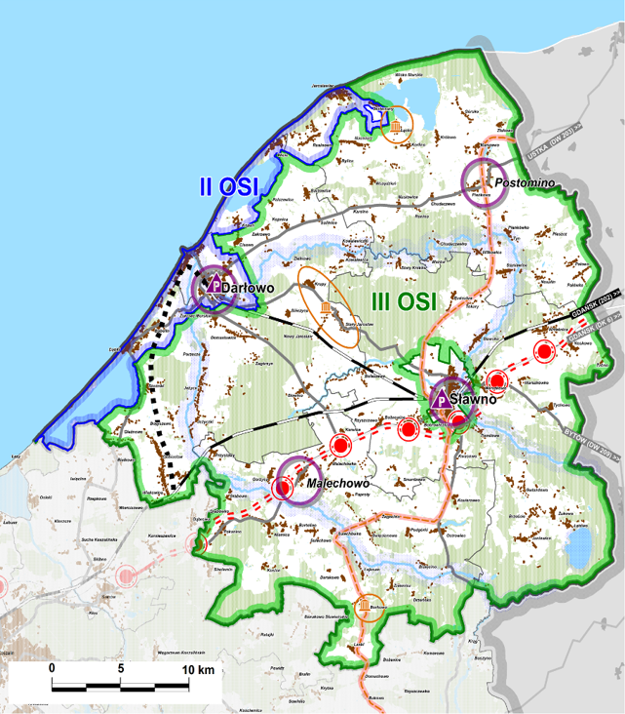
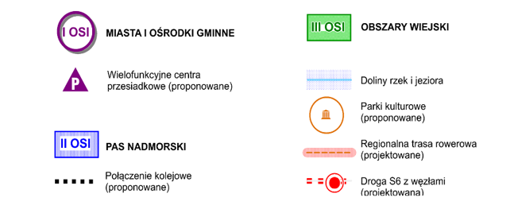
Model struktury funkcjonalno – przestrzennej
OBSZARY STRATEGICZNEJ INTERWENCJI (OSI)

Slide 19
OBSZARY STRATEGICZNEJ INTERWENCJI:
I OSI Miasta i ośrodki gminne
Wzmocnienie atrakcyjności usługowej i osiedleńczej ośrodków miejskich: Sławna i Darłowa jako ośrodków ponadlokalnych.
Kształtowanie ośrodków gminnych Postomina i Malechowa jako lokalnych centrów usługowych.
Poprawa koordynacji i jakości zarządzania przestrzenią poprzez współpracę z innymi samorządami OF Sławna i społecznością lokalną
Nadanie atrakcyjnych funkcji i form niewykorzystanym przestrzeniom miejskim oraz ośrodków gminnych .
Poprawa dostępności komunikacyjnej
Ograniczanie rozpraszania zabudowy, racjonalizacja wykorzystania terenów położonych w zasięgu pieszej dostępności.
Rozwój i poprawa dostępności do infrastruktury wodociągowej, kanalizacyjnej oraz lokalnych systemów grzewczych, rozwój lokalnych instalacji OZE
Poprawa jakości środowiska miejskiego/ terenów zabudowanych, w tym ograniczanie hałasu i zanieczyszczenia powietrza poprzez ograniczenie niskiej emisji oraz ruchu samochodowego.
Porządkowanie struktur zabudowy oraz jakości i atrakcyjności przestrzeni publicznych w obszarach centralnych miast i miejscowości w celu przywrócenia budowania tożsamości miejsca i poczucia lokalnej dumy mieszkańców.

Slide 20
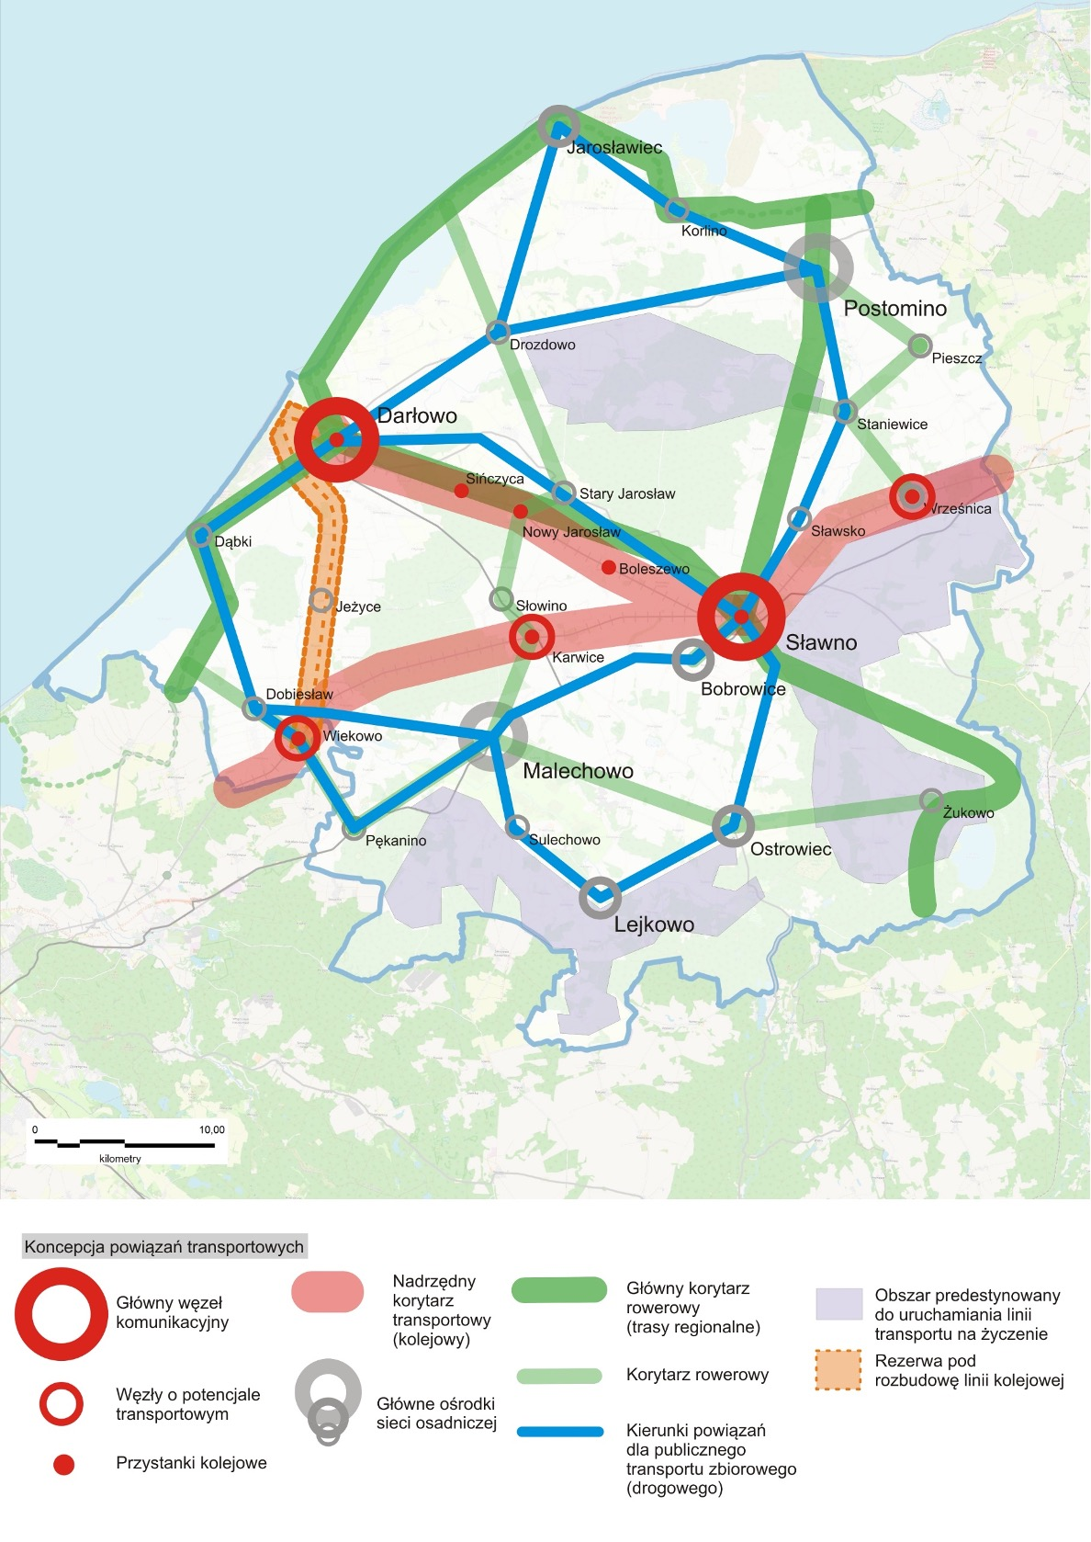
OBSZARY STRATEGICZNEJ INTERWENCJI:
II OSI - Pas nadmorski
Przywracanie ładu przestrzennego i estetyzacja przestrzeni w pasie nadmorskim oraz poprawa dostępności transportowej
Porządkowanie ekstensywnie zagospodarowanych struktur zabudowy – w pasie nadmorskim, wzmacnianie ośrodków usługowych oraz jakości i atrakcyjności przestrzeni publicznych w celu przywrócenia budowania tożsamości miejsca.
Ograniczenie transportu indywidualnego w pasie nadmorskim.
Ustanowienie priorytetu rozwoju jakościowego nad ilościowym w obszarze turystyki nadmorskiej oraz działania na rzecz wydłużenia sezonu turystycznego.
Warszkowo

Slide 21
OBSZARY STRATEGICZNEJ INTERWENCJI:
OSI III - ochrona i wzmacnianie potencjałów obszarów wiejskich
Ochrona jezior, dolin rzek Grabowa i Wieprza, oraz innych obszarów cennych przyrodniczo z uwzględnieniem zrównoważonego dostępu turystycznego.
Ochrona przed zabudową, za pomocą dokumentów planistycznych, terenów rolnych i leśnych, położonych wzdłuż cieków wodnych i jezior oraz obszary na przebiegu zielonych korytarzy ekologicznych.
Tworzenie i rozwój zintegrowanych produktów turystycznych wyznaczających markę turystyczną.
Rozwój infrastruktury turystycznej.
Partnerstwo na rzecz turystyki i efektywna komunikacja marketingowa stanowiąca podstawę kreowania pozytywnego wizerunku turystycznego w tym wzmocnienie turystyki na obszarach oddalonych od morza.
Wspieranie regionalnej tożsamości kulturowej, ochrona i promowanie dziedzictwa kulturowego regionu.
Dostępne i wysokiej jakości usługi wspierające jakość życia mieszkańców.
Wzmacnianie profilu gospodarczego obszaru – rozwój sektorów kluczowych i nowych branż, promowanie lokalnych specjalizacji oraz powiazań między nimi, w szczególności w zakresie usług portowych i transportowo-logistycznych, przemysłu drzewnego, przetwórstwa rolno-spożywczego, sektora OZE.
Wsparcie i promowanie lokalnych produktów przemysłu drzewnego i przetwórstwa rolno-spożywczego.
Wykorzystanie instrumentów ekonomii społecznej do aktywizacji zawodowej.

Slide 22

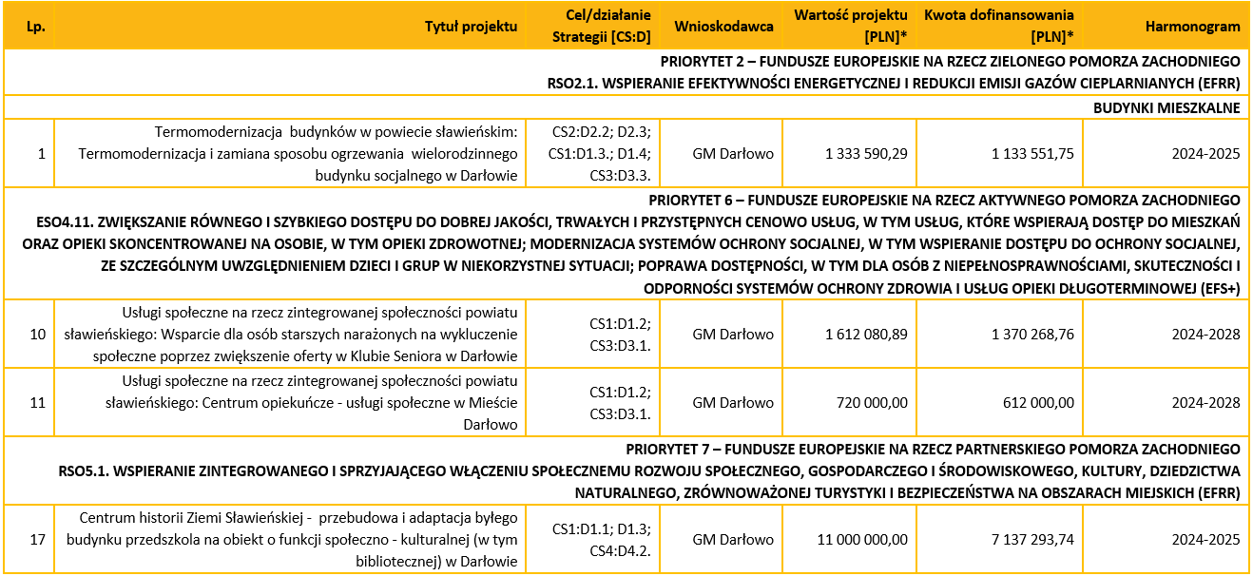
PROJEKTY PODSTAWOWE
FINANSOWANE Z FEPZ 2021-2027 DLA ZIT OF SŁAWNA

Slide 23
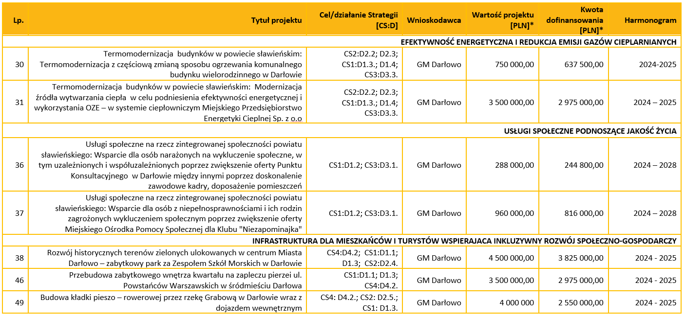
PROJEKTY WARUNKOWE
FINANSOWANE Z FEPZ 2021-2027 DLA ZIT OF SŁAWNA

Slide 24
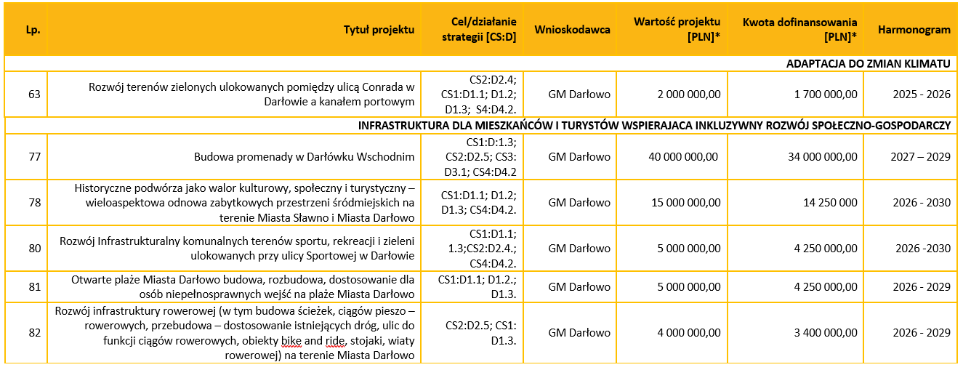
PROJEKTY
FINANSOWANE Z FEPZ 2021-2027 I INNYCH ŹRÓDEŁ

Slide 25

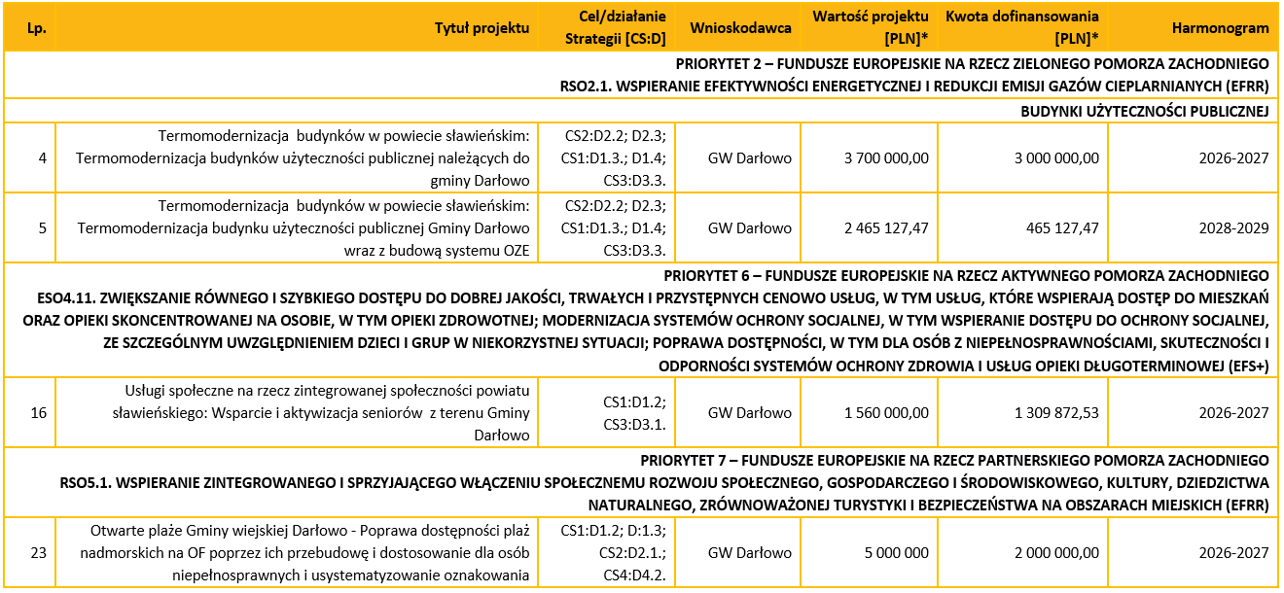
PROJEKTY PODSTAWOWE
FINANSOWANE Z FEPZ 2021-2027 DLA ZIT OF SŁAWNA

Slide 26
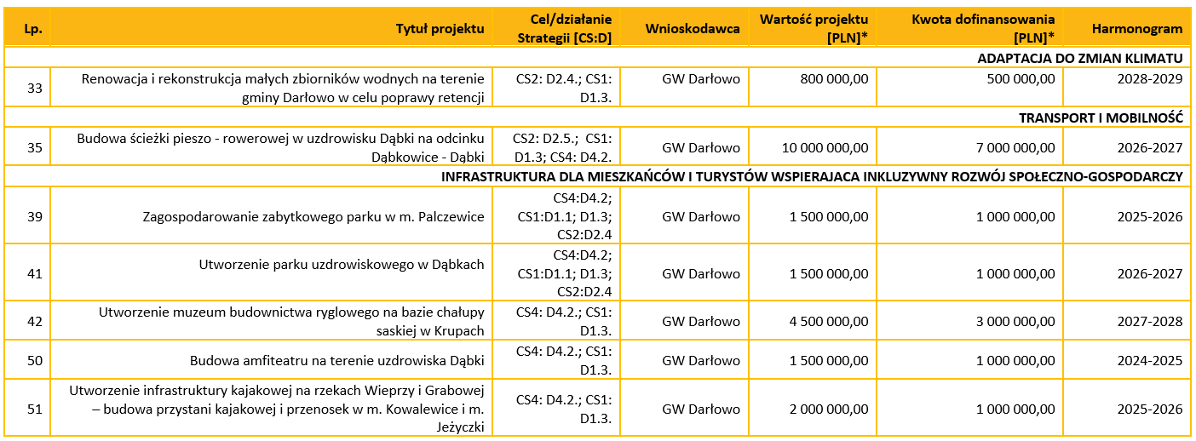
PROJEKTY WARUNKOWE
FINANSOWANE Z FEPZ 2021-2027 DLA ZIT OF SŁAWNA

Slide 27
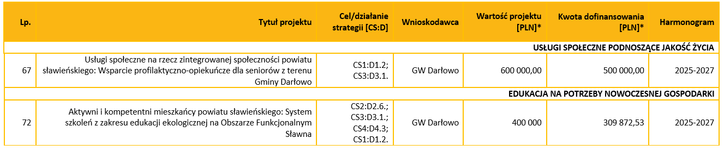
PROJEKTY
FINANSOWANE Z FEPZ 2021-2027 I INNYCH ŹRÓDEŁ

Slide 28
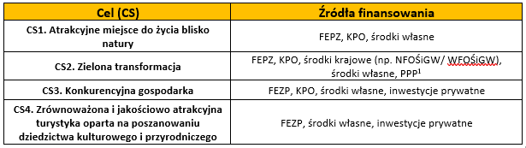
ŹRODŁA FINANSOWANIA STRATEGII ZIT OF SŁAWNA

Slide 29


ALOKACJA ZIT z FEPZ 2021-2027 DLA PARTNERSTWA OF SŁAWNA
53 466 416,2 [PLN]
MIASTO DARŁOWO W RAMACH ALOKACJI ZIT DLA PARTNERSTWA OF SŁAWNA
*Wartość projektów i dofinansowania została określona w PLN, do szacunków przyjęto średni kurs EUR wg NBP z dn. 06.04.2023 r. – 1 EUR = 4,6902 PLN, https://nbp.pl/archiwum-kursow/tabela-nr-068-a-nbp-2023-z-dnia-2023-04-06/

Slide 30

ALOKACJA ZIT z FEPZ 2021-2027 DLA PARTNERSTWA OF SŁAWNA
53 466 416,2 [PLN]
GMINA DARŁOWO W RAMACH ALOKACJI ZIT DLA PARTNERSTWA OF SŁAWNA
*Wartość projektów i dofinansowania została określona w PLN, do szacunków przyjęto średni kurs EUR wg NBP z dn. 06.04.2023 r. – 1 EUR = 4,6902 PLN, https://nbp.pl/archiwum-kursow/tabela-nr-068-a-nbp-2023-z-dnia-2023-04-06/

Slide 31
DZIĘKUJEMY

